Slide 1
Universidade Aberta do SUS– UNASUS
Universidade Federal de Pelotas
Especialização em Saúde da Família
Modalidade a Distância
Qualificação da atenção em puericultura na estratégia de saúde da família
Giovani dos Santos Freitas
Setembro de 2012

Slide 2
INTRODUÇÃO
A Importância da ação
Dentro da realidade diária de atendimento em uma unidade de saúde a consulta de puericultura à crianças de 0 a 6 anos se mostra substancialmente presente e resolutiva pelos seus princípios de observação e análise de dados e características de desenvolvimento relacionadas a saúde adequada do indivíduo sendo necessário a “Qualificação da atenção em puericultura na estratégia de saúde da família”, através de organização do serviço, implantação de ações e mobilização profissional para atuação efetiva em todo o processo de acompanhamento.

Slide 3
Objetivos
0bjetivo Geral
Melhorar a qualidade da atenção em puericultura a crianças entre 0 e 6 anos de idade.

Slide 4
Objetivos
0bjetivos Específicos
Ampliar a cobertura da puericultura;
Melhorar a adesão à puericultura;
Melhorar a qualidade do atendimento em puericultura;
Melhorar registros das informações;
Mapear as crianças de risco pertencentes à área de abrangência;
Promover a alimentação saudável - aleitamento materno;

Slide 5
Objetivos
0bjetivos Específicos
- Promover a alimentação saudável – alimentação complementar do lactente e nutrição infantil;
- Conhecer a população de crianças da área de abrangência que não fazem puericultura;
- Conhecer a proporção de crianças com atraso no atendimento;
- Conhecer o número de crianças com vacinação em dia;
- Conhecer a existência de casos de crianças com déficit de peso;

Slide 6
Objetivos
0bjetivos Específicos
- Conhecer a existência de casos de crianças com excesso de peso;
- Conhecer a existência de casos de crianças com curva de peso descendente ou estacionária;
- Conhecer a existência de casos de crianças em uso de suplementação de ferro;

Slide 7
Objetivos
0bjetivos Específicos
- Conhecer os casos de crianças cadastradas com avaliação de risco;
- Conhecer a o número crianças cadastradas colocadas para mamar na primeira consulta de puericultura;

Slide 8
Metodologia
Logística
Protocolo
Protocolo de saúde da criança do Ministério da Saúde publicado em 2002.
Registro Específico
Ficha espelho anexo a cada ficha clínica da criança;
Planilha de coleta de dados fornecida pelo curso.
Estabelecimento de Metas
Conforme os objetivos específicos
Almejadas durante os quatro meses de intervenção

Slide 9
Metodologia
Logística
Estabelecimento de indicadores de saúde
Para conhecimento e monitoramento destas ações
Ações nos eixos
Organização e gestão do serviço
Monitoramento e avaliação
Engajamento público
Qualificação da prática clínica

Slide 10
Resultados
01: Proporção de crianças moradoras do território e cadastradas no programa.
Aumento gradativo do cadastramento de crianças no programa
194 crianças moradoras da área de abrangência da unidade 36% foram cadastradas no programa durante a intervenção não alcançando a meta de cadastrar 100% das crianças entre 0 e 6 anos de idade no programa de puericultura;

Slide 11
02: Proporção de crianças que não fazem puericultura em nenhum serviço
Do total de 194 crianças 51,5 % não realizam puericultura em nenhum serviço.
Alcançou-se a meta de obter conhecimento sobre 100% das crianças que não fazem acompanhamento de puericultura em nenhum serviço.

Slide 12
03: Proporção de crianças com atraso no atendimento de acordo com os períodos preconizados pelo protocolo.
Alcançou-se a meta de obter conhecimento sobre 100% das crianças com atraso no atendimento;
Primeiro mês 16,7 % dos atendimentos foram de crianças com atendimento atrasado
Segundo mês de 13,6 %
Terceiro mês 1,6 %
Quarto mês 0%

Slide 13
04: Proporção de crianças com a vacinação em dia de acordo com a idade
Sempre se manteve acima dos 90%.
Não se alcançou a meta de vacinar 100% das crianças de acordo com a idade.

Slide 14
Resultados
5:Proporção de crianças com déficit de peso
Diminuição de atendimento à crianças com déficit de peso na intervenção;
Terceiro e quarto mês de intervenção nenhum caso de criança com déficit de peso alcançando a meta de 100% das crianças cadastradas sem déficit de peso;

Slide 15
6: Proporção de crianças com excesso de peso
Diminuição de atendimento à crianças com excesso de peso na intervenção;
Segundo, terceiro e quarto mês de intervenção nenhum caso de criança com excesso de peso, Alcançando a meta de 100% das crianças cadastradas sem excesso de peso;

Slide 16
Resultados
07:Proporção de crianças com curva de peso descendente ou estacionária
Um caso de atendimento de criança com curva de peso descendente ou estacionária, ultrapassando a meta de 80% das crianças cadastradas com curva de peso adequada para a idade.

Slide 17
8: Proporção de crianças com suplementação de ferro
Segundo mês de intervenção ocorreu o atendimento de quatro pacientes com suplementação de ferro sendo que não se repetiu até o final da intervenção;
A partir do segundo mês mostrou uma diminuição na comparação dos casos com o número ascendente de cadastramento de crianças de 6 a 18 meses no período restante do trabalho.
Podemos considerar alcançada a meta de Oferecer a 100% das crianças cadastradas de 0 a 6 meses que necessitem a suplementação de ferro, pois sempre esteve disponível na unidade.

Slide 18
Resultados
10:Proporção de crianças com avaliação de risco
Aumento no número de crianças atendidas com avaliação de risco, sendo que este processo a partir do primeiro mês de intervenção foi estabelecido como rotina;
Meta de avaliar crescimento e desenvolvimento em 100% das crianças cadastradas no programa de puericultura foi alcançada.

Slide 19
11: Proporção de crianças colocadas para mamar na primeira consulta de puericultura
Acima dos 40% durante todo o período de intervenção;
Não alcançou-se a meta de 100% das crianças cadastradas colocadas para mamar na primeira consulta de puericultura.

Slide 20
Resultados
12: Proporção de crianças que podem comparecer na consulta de puericultura no período da manhã
100 % referem poder comparecer a unidade no período da manhã;

Slide 21
13:Proporção de crianças com aleitamento materno exclusivo até o sexto mês atendidas no período de intervenção
Aumento gradativo durante o período de intervenção
Acima de 75 % obtendo uma melhora de 10, 2 % durante os quatro meses de intervenção
Não alcançou-se a meta de promover aleitamento materno exclusivo até os 6 meses para 100% das crianças cadastradas;

Slide 22
Resultados
14:Proporção de crianças atendidas no período de intervenção que recebem a visita do agente comunitário de saúde
100 % das crianças atendidas no período de intervenção recebem a visita do agente comunitário de saúde;
Mostra que a meta de alcançar 100 % de crianças visitadas pelo agente comunitário de saúde foi alcançada;

Slide 23
Resultados
15:Proporção de crianças nascidas no período de intervenção que realizaram teste do pézinho entre o terceiro e sétimo dia de vida
100% das crianças nascidas no período de intervenção realizaram o teste do pezinho entre o terceiro e sétimo dia;
Meta de alcançar 100% neste indicador foi alcançada.

Slide 24
16: Proporção de crianças nascidas no período de intervenção que realizaram consulta de puericultura antes dos 15 dias de vida
100 % das crianças nascidas no período de intervenção realizaram a primeira consulta de puericultura antes dos 15 dias de vida;
Meta de alcançar 100% neste indicador foi alcançada

Slide 25
IMPORTANCIA DA AÇÃO
PARA A EQUIPE
- Estímulo a cooperação entre os membros da equipe;
- Conhecimento da clientela;
- Conhecimento da atual realidade através dos indicadores.
PARA O SERVIÇO
- Organização do processo de atendimento;
- Qualificação do atendimento.
PARA A COMUNIDADE
- Acesso a maior participação no atendimento;
- Ampliação do horário do atendimento;
- Qualificação do atendimento.

Slide 26
Incorporação à rotina do Serviço.
- Facilitação através da organização do serviço.
- Maior número de informações nas fichas espelho;
- Melhor organização dos atendimentos através do uso do calendário mínimo de consultas do Ministério da Saúde;
- Qualificação da prática clínica.
- Aumento do conhecimento sobre os conceitos de crescimento e desenvolvimento infantil;
- Aumento do horário de atendimento;
- Incorporação do atendimento em grupo.

Slide 27
Desenvolvimento da ação em relação as expectativas iniciais.
- Melhora da organização;
- Maior conhecimento da clientela;
- Maior participação da equipe;
- Qualificação da prática clínica.
Siguinificado para a prática profissional.
- Maior conhecimento sobre as possibilidades de avaliação e intervenção na área clínica;
- Maior segurança na prática clínica;
- Ampliação do conceito de Saúde da Família.

Slide 28
Aprendizados relevantes.
Organização do processo de atenção.
Importância dos registros organizados;
Trabalho com indicadores.
Situação real
Importância do planejamento, ação e avaliação do trabalho.

Slide 29
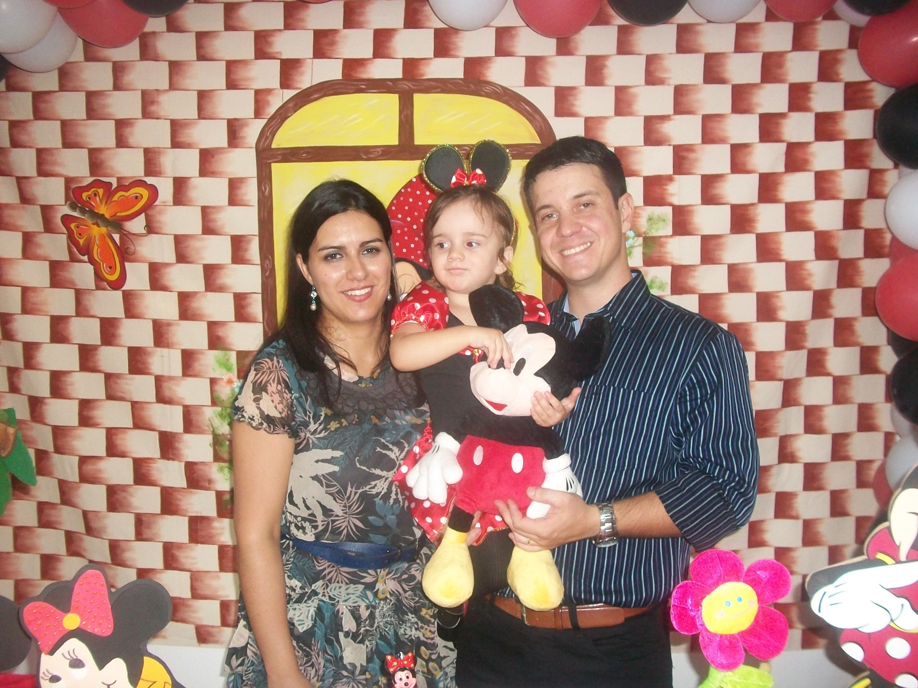
Obrigado

